Slide 1



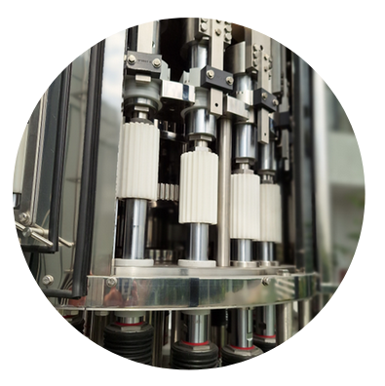

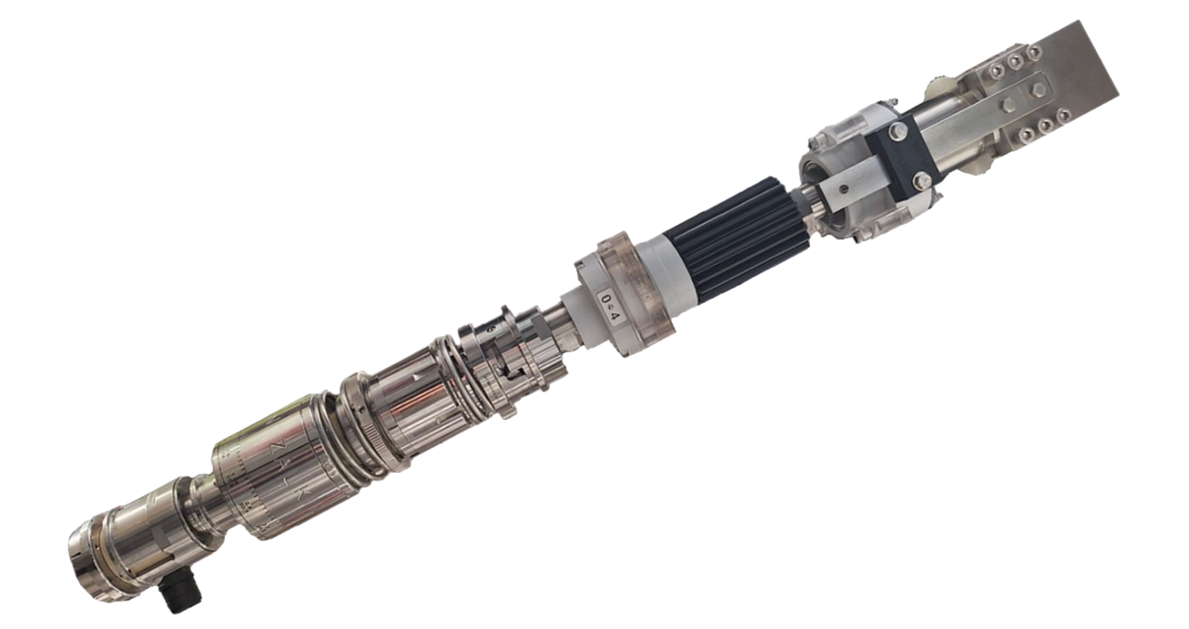
ZALKIN LUBE FREE HEAD SLIDE
LUBE FREE
Ref. Z0200
More hygiene and reduced the maintenance times
KEY FIGURES
Installation time:
DESCRIPTION
15 minutes per head slide
The existing lubricated head slide is replaced by a new engineering plastic
Food grade execution
For field test 1to3 Lube Free head slide can be installed prior changing all capper
Slides synthetic bearing need to be remplaced every 12,000 hours
Available for turrets and free standing cappers.
Machine downtime:
15 minutes
BENEFITS
Product integrity
Reduced risks of contamination due to oil drips
No more lubricants in the critical points of the capping area
Process efficiency
Fitted for high and low outputs
Guide on two bearings for a perfect alignment of caps and neck finish
Reduced maintenance
No grease purchase or inventory management
- 1h30 maintenance time /week for greasing. Performance measured on customer site.
Machine performance
Recommended maintenance plan: every 24 month (rings and rollers)
Can be combined with:
Lube free main cam
Watertight heads
Microparticle extraction system
Machine application:
Screw-on capper only

Slide 2
ZALKIN COULISSEAUX LUBE FREE
SANS GRAISSAGE
Ref. Z0200
Plus d’hygiène, moins de temps de maintenance
CHIFFRES CLÉS
Temps d’installation :
DESCRIPTION
15 minutes par coulisseau
Le coulisseau lubrifié existant est remplacé par des composants synthétiques.
Conception de qualité alimentaire
1 à 3 coulisseaux sans lubrification peuvent être installées pour test.
Les roulements doivent être remplacés toutes les 12 000 heures.
Disponibles pour les tourelles et capsuleuses indépendantes
Temps d'immobilisation machine :
15 minutes par coulisseau
AVANTAGES
Intégrité du produit
Réduction des risques de contamination par des gouttes d'huile
Plus de lubrifiants dans les points critiques de la zone de bouchage
Efficacité du processus
Adapté aux cadences élevées et faibles
Guide sur deux roulements pour un alignement parfait des bouchons et de la finition du col
Maintenance réduite
Pas d'achat de graisse ni de gestion de stock
- 1h30 de temps de maintenance/semaine pour le graissage. Performance mesurée sur le site du client.
Performance de la machine
Plan de maintenance recommandé : tous les 24 mois (anneaux et rouleaux)
Peut être associé avec:
Came Lube Free
Têtes étanches
Solution de d’extraction des microparticules des capsules
Application :
Tête de vissage uniquement

